Slide 1


Hệ hỏi đáp lịch sử bằng tiếng Việt
ĐẠI HỌC QUỐC GIA TP. HỒ CHÍ MINH
TRƯỜNG ĐẠI HỌC CÔNG NGHỆ THÔNG TIN
Ví dụ
Ai là vị vua đầu tiên của nhà Trần?
Báo cáo cuối kỳ · Học máy tiên tiến
Trần Thái Tông
Truy hồi kết hợp BM25 + dense và mô hình sinh ViT5, biết từ chối khi tài liệu không có câu trả lời
Nguồn: bài “Nhà Trần” · 0,13 giây
53,4
Giảng viên hướng dẫn: TS. Hà Minh Tân
Nhóm 16: Nguyễn Duy Phong (240201021) · Hoàng Hải Đăng (250201048) · Trần Anh Hào (250201058)
F1 cả hệ thống
trên tập test
Notes:
NÓI:
• Nhóm 16 trình bày hệ hỏi đáp lịch sử bằng tiếng Việt.
• Tìm đoạn văn bằng BM25 + bi-encoder, trả lời bằng ViT5, biết từ chối.
• Kết quả chính: F1 53,4 trên tập test; 0,13 giây mỗi câu trên GPU.

Slide 2
Tổng quan đề tài
Bài toán
Cách làm
Hỏi lịch sử bằng tiếng Việt, nhận câu trả lời ngắn kèm bằng chứng
Tìm 5 đoạn bằng BM25 + bi-encoder, đọc bằng ViT5 do nhóm tinh chỉnh
Kho 1.862 đoạn từ 38 bài Wikipedia; 32% câu hỏi không có đáp án, hệ thống phải từ chối
Dạy ViT5 từ chối bằng câu không trả lời được, đoạn nhiễu từ khâu tìm và dữ liệu ngoài lịch sử
Kết quả
Phát hiện chính
F1 53,4 trên test; khâu tìm đạt Recall@5 90,2%
Khâu đọc là nút thắt; câu không trả lời được là bắt buộc khi huấn luyện
Vượt XLM-R nhờ biết từ chối (F1 dev 57,5 so với 51,5); 0,13 giây mỗi câu; chưa đạt mục tiêu F1 55
Đưa sẵn đoạn đúng, F1 vẫn chỉ 60,3; bỏ câu không trả lời được thì từ chối đúng giảm 22,8 điểm
Tổng quan
2
Notes:
NÓI:
• Trong một câu: hệ thống tìm 5 đoạn văn rồi dùng ViT5 trả lời, và biết từ chối khi tài liệu không có đáp án.
• Kết quả: F1 53,4 trên test, khâu tìm đạt 90,2%, vượt XLM-R nhờ khả năng từ chối.
• Phát hiện: khâu đọc là nút thắt; dữ liệu có câu không trả lời được là bắt buộc.
HỎI – ĐÁP:
• “Nhóm đóng góp gì mới?” → Tinh chỉnh ViT5 để biết từ chối, đo riêng sai số từng khâu, trên dữ liệu lịch sử tiếng Việt.

Slide 3
Nội dung trình bày
1
Giới thiệu
5
Thực nghiệm và kết quả
bài toán, câu hỏi nghiên cứu, đóng góp
thiết lập, bốn câu hỏi nghiên cứu, so với mục tiêu
2
Cơ sở lý thuyết
6
Phân tích lỗi và demo
đọc hiểu máy, kiến trúc tìm–đọc, truy hồi, mô hình đọc
100 câu sai, ví dụ lỗi, giao diện, tốc độ
3
Dữ liệu
7
Kết luận
UIT-ViQuAD 2.0, chia tập theo bài, làm sạch
trả lời câu hỏi, hạn chế, hướng phát triển, tài liệu tham khảo
4
Phương pháp
kiến trúc, khâu tìm, tinh chỉnh ViT5, quy tắc từ chối, cài đặt
Nội dung
3
Notes:
NÓI:
• Bảy phần, theo đúng thứ tự báo cáo.
• Khoảng 23–26 phút.

Slide 4
Bài toán: hỏi đáp lịch sử bằng tiếng Việt
Đầu vào
Ví dụ câu không trả lời được
Một câu hỏi lịch sử bằng tiếng Việt
Quân Chiêm dẫn quân vào Thăng Long tháng mấy?
Tài liệu
Kho 1.862 đoạn từ 38 bài Wikipedia
Đoạn văn: “…tháng 12 quân Chiêm dẫn quân về”. Đoạn văn nói rút về, không nói tiến vào.
Đầu ra
→ không có câu trả lời
Câu trả lời ngắn kèm đoạn bằng chứng, hoặc “không có câu trả lời”
Ứng dụng dự kiến
Thách thức
Hỗ trợ học tập, ôn thi
Tra cứu ở thư viện, bảo tàng
Nền cho trợ lý giáo dục
32% câu hỏi không trả lời được (câu bẫy): nghe hợp lý nhưng tài liệu không có đáp án
1 · Giới thiệu
4
Notes:
NÓI:
• Người dùng chỉ nhập câu hỏi; hệ thống tự tìm trong kho 1.862 đoạn.
• Đầu ra: câu trả lời ngắn kèm đoạn bằng chứng.
• Khó nhất: 32% câu hỏi không trả lời được, phải từ chối thay vì đoán.
HỎI – ĐÁP:
• “Sao không tìm thẳng trên Wikipedia?” → Kho cố định để đo lại được và so sánh công bằng; mở rộng là hướng phát triển.
• “Đã triển khai ứng dụng thật chưa?” → Chưa; đây là hướng sử dụng dự kiến, mới đánh giá trên 38 bài.

Slide 5
Bốn câu hỏi nghiên cứu và đóng góp của nhóm
Câu hỏi nghiên cứu
Đóng góp của nhóm
1
Mô hình sinh có tốt hơn mô hình trích xuất?
Dữ liệu sạch, chia theo bài
sửa 4 lỗi dữ liệu và 2 lỗi đánh giá
2
Sai số đến từ khâu tìm hay khâu đọc?
Tinh chỉnh ViT5 biết từ chối
đoạn nhiễu từ khâu tìm, dữ liệu ngoài lịch sử
3
Huấn luyện với câu không trả lời được có giúp mô hình biết từ chối?
Thí nghiệm có đối chứng
6 thí nghiệm, bootstrap, 3 seed, 100 câu sai
4
Dữ liệu ngoài lịch sử có giúp ích?
Demo và mã tái lập được
Gradio, Hugging Face Hub, 31 kiểm thử
Nhóm dùng lại, không tự xây: dữ liệu UIT-ViQuAD 2.0, mô hình gốc ViT5-base, bộ mã hoá vietnamese-bi-encoder; XLM-R chỉ để so sánh. Kiến trúc tìm–đọc dựa trên các công trình trình bày ở phần 2.
1 · Giới thiệu
5
Notes:
NÓI:
• Bốn câu hỏi nghiên cứu dẫn dắt sáu thí nghiệm.
• Nhóm tự làm: dữ liệu sạch, tinh chỉnh ViT5, thí nghiệm có đối chứng, demo.
• Kế thừa: UIT-ViQuAD 2.0, ViT5-base, bi-encoder PhoBERT, XLM-R.
HỎI – ĐÁP:
• “Phần học máy nào nhóm tự làm?” → Khâu đọc: dữ liệu có đoạn nhiễu, thêm dữ liệu ngoài lịch sử, tinh chỉnh ViT5, quy tắc chọn đáp án.
• “Khâu tìm có huấn luyện không?” → Không; chỉ chọn tham số gộp trên dev.

Slide 6
Đọc hiểu máy và kiến trúc tìm–đọc
Đọc hiểu máy (MRC)
Hỏi đáp miền mở
Cho đoạn văn và câu hỏi
Không có sẵn đoạn văn
mô hình chỉ ra câu trả lời nằm trong đoạn văn
phải tìm đoạn liên quan trong kho trước, rồi mới đọc
SQuAD 2.0 [1]
DrQA [3], DPR [4]
thêm câu không trả lời được: nghe hợp lý, gần với đoạn văn, nhưng đoạn văn không có đáp án; mô hình phải từ chối
tìm bằng từ khoá (TF-IDF) hoặc bằng vector, rồi dùng mô hình đọc hiểu
UIT-ViQuAD 2.0 [2]
RAG [5], FiD [6]
cùng cách làm cho tiếng Việt, kèm một đáp án gây nhiễu cho mỗi câu không trả lời được
mô hình sinh làm mô hình đọc; FiD đọc nhiều đoạn cùng lúc
Đề tài: kiến trúc tìm–đọc, mô hình đọc dạng sinh, đọc từng đoạn riêng.
2 · Cơ sở lý thuyết
6
Notes:
NÓI:
• Đọc hiểu máy: cho đoạn văn và câu hỏi, chỉ ra câu trả lời.
• SQuAD 2.0, UIT-ViQuAD 2.0 thêm câu không trả lời được.
• Hỏi đáp miền mở: tìm đoạn trước, rồi mới đọc (DrQA, DPR).
HỎI – ĐÁP:
• “Sao không dùng FiD?” → FiD đọc nhiều đoạn cùng lúc, tốn bộ nhớ; GPU có hạn nên đọc từng đoạn.
• “Khác gì RAG?” → RAG huấn luyện chung khâu tìm và khâu sinh; nhóm giữ khâu tìm cố định, chỉ tinh chỉnh khâu đọc.

Slide 7
Truy hồi thưa, truy hồi dày và mô hình đọc
Truy hồi
Mô hình đọc
BM25 [9]
Trích xuất: XLM-R [11]
chấm theo từ trùng với câu hỏi, có trọng số theo độ hiếm; mạnh với tên riêng, năm tháng
dự đoán vị trí bắt đầu và kết thúc của đáp án; không sinh nội dung ngoài văn bản nhưng phải cắt đúng ranh giới
Bi-encoder [12], [14]
Sinh: T5 [8], ViT5 [7]
mã hoá câu hỏi và đoạn văn thành vector, so độ gần (FAISS [13]); hiểu cách diễn đạt khác
văn bản → văn bản; “không có câu trả lời” là một đầu ra bình thường
RRF [10]
Rủi ro của mô hình sinh
gộp hai danh sách theo thứ hạng, điểm = Σ wᵢ / (k + hạngᵢ); không cần chuẩn hoá hai thang điểm
có thể sinh nội dung không có trong văn bản; đề tài đo trực tiếp rủi ro này
Đề tài: BM25 + bi-encoder gộp bằng RRF; ViT5 làm mô hình đọc, XLM-R làm đối chứng.
2 · Cơ sở lý thuyết
7
Notes:
NÓI:
• BM25 bắt từ khoá, bi-encoder bắt nghĩa, RRF gộp theo thứ hạng.
• Mô hình trích xuất chỉ chọn đoạn chữ có sẵn.
• Mô hình sinh viết câu trả lời, nên “không có câu trả lời” là đầu ra bình thường; rủi ro là sinh nội dung ngoài văn bản.
HỎI – ĐÁP:
• “Sao chọn mô hình sinh?” → Từ chối tự nhiên hơn; kết quả cho thấy lợi thế nằm đúng ở khả năng từ chối.
• “Sao không tinh chỉnh bi-encoder?” → Recall@5 đã 90,2%; nút thắt nằm ở khâu đọc.

Slide 8
38 bài lịch sử, chia tập theo bài để tránh rò rỉ
38
1.862
12.009
32%
bài: 9 Việt Nam, 29 thế giới
đoạn văn trong kho
câu hỏi có đáp án mẫu
không trả lời được
23
Vì sao chia theo bài?
bài cho huấn luyện
9.394 câu hỏi
Câu hỏi cùng bài xoay quanh cùng sự kiện. Chia theo câu sẽ làm lộ nội dung test vào tập huấn luyện.
8
bài cho dev
1.329 câu hỏi
7
Làm sạch
bài cho test
1.286 câu hỏi
Sửa 4 lỗi dữ liệu (1.988 câu không nhãn, 3.883 đáp án gây nhiễu bị mất, 152 mã trùng, 74 đáp án lệch vị trí) và 2 lỗi đánh giá (chi tiết ở các slide sau).
Câu hỏi test đến từ 6 bài; bài thứ 7 (Đế quốc Nga) chỉ có đoạn văn. Bảng đầy đủ ở slide sau.
3 · Dữ liệu
8
Notes:
NÓI:
• 38 bài lịch sử (9 Việt Nam, 29 thế giới), 12.009 câu hỏi.
• Chia theo bài để câu hỏi test không lộ vào tập huấn luyện.
• 32,3% câu hỏi không trả lời được.
HỎI – ĐÁP:
• “Test 7 bài mà câu hỏi từ 6 bài?” → Đế quốc Nga chỉ có đoạn văn, không có câu hỏi có nhãn.
• “Sao không chia ngẫu nhiên theo câu?” → Câu cùng bài hỏi cùng sự kiện; chia theo câu làm điểm cao hơn thực tế.

Slide 9
Chi tiết ba tập dữ liệu
Tập | Số bài | Số đoạn | Có đáp án | Không trả lời được | Tổng | Việt Nam / thế giới
train | 23 | 1.491 | 6.347 | 3.047 | 9.394 | 2.610 / 6.784
dev | 8 | 179 | 892 | 437 | 1.329 | 407 / 922
test | 7 | 192 | 887 | 399 | 1.286 | 420 / 866
Kho tri thức gồm đoạn văn của cả ba tập; chỉ giấu cặp hỏi–đáp của test.
Đầu vào tối đa 512 token (1,0% phải cắt), đáp án tối đa 64 token; đáp án dài khoảng 8 âm tiết.
Test có 7 bài nhưng Đế quốc Nga không có câu hỏi có nhãn, nên câu hỏi đến từ 6 bài.
3 · Dữ liệu
9
Notes:
NÓI:
• Số bài, đoạn và câu hỏi của từng tập.
• 1,0% mẫu bị cắt ở 512 token; đáp án dài khoảng 8 âm tiết.
HỎI – ĐÁP:
• “Kho chứa đoạn của tập test có rò rỉ không?” → Không; kho là tài liệu được phép tra cứu, chỉ cặp hỏi–đáp test được giấu.

Slide 10
Làm sạch dữ liệu và sửa lỗi đánh giá
1.988
câu thiếu đáp án
Lỗi đánh giá 1
bỏ câu hỏi, giữ đoạn văn
Chuỗi rỗng bị tính là từ chối đúng
3.883
câu mất đáp án gây nhiễu
ViT5 chưa tinh chỉnh chỉ sinh ký hiệu; sau khi bỏ dấu câu, chuỗi rỗng bị tính là từ chối, cho 62% từ chối đúng không thực.
do đọc sai tên trường; đã khôi phục đủ
152
mã câu hỏi bị trùng
đổi thành mã riêng
đáp án lệch vị trí
Lỗi đánh giá 2
74
Dự đoán trên dev bị so lệch câu
căn lại nếu lệch không quá 20 ký tự
Mỗi lỗi đã sửa đều có kiểm thử tự động.
Thư viện tự xáo thứ tự tập dev khi đánh giá nên F1 gần bằng 0. Đã cố định thứ tự và kiểm tra khớp nhãn.
3 · Dữ liệu
10
Notes:
NÓI:
• Sửa 4 lỗi dữ liệu và 2 lỗi đánh giá trước khi huấn luyện.
• Nếu không sửa, kết quả sai mà vẫn trông hợp lý.
• Có 31 kiểm thử tự động giữ cho lỗi không lặp lại.
HỎI – ĐÁP:
• “Lỗi đánh giá 2 nghiêm trọng thế nào?” → group_by_length xáo tập dev: 1.328/1.329 dự đoán bị so nhầm, F1 gần bằng 0.

Slide 11
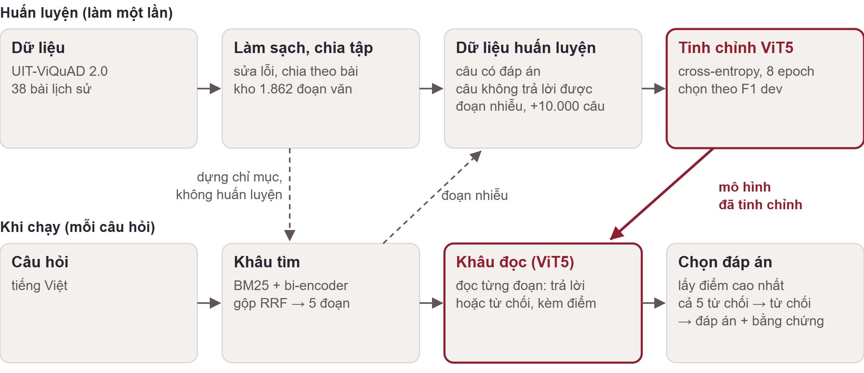
Luồng xử lý: huấn luyện chỉ tác động vào khâu đọc
4 · Phương pháp
11
Notes:
NÓI:
• Hàng trên là huấn luyện, làm một lần; hàng dưới là khi chạy, lặp lại với mỗi câu hỏi.
• Huấn luyện chỉ tạo ra mô hình cho khâu đọc (mũi tên đỏ); khâu tìm chỉ dựng chỉ mục, không huấn luyện.
• Khâu tìm còn cung cấp đoạn nhiễu cho dữ liệu huấn luyện, để mô hình học từ chối đúng loại đoạn sai sẽ gặp khi chạy.
HỎI – ĐÁP:
• “Khâu tìm có học gì không?” → Không; chỉ chọn hằng số và trọng số gộp trên dev.
• “Sao lấy đoạn nhiễu từ chính khâu tìm?” → Khi chạy, mô hình đọc phải gặp đúng các đoạn sai do khâu tìm trả về; đoạn ngẫu nhiên dễ hơn thực tế.
• “Mỗi câu hỏi chạy mất bao lâu?” → 0,13 giây trên GPU, khoảng 1 giây trên CPU.

Slide 12
Khâu tìm gộp thứ hạng, không cần huấn luyện
Từ khoá (BM25)
Ngữ nghĩa (bi-encoder)
Tách theo âm tiết. Mạnh với tên riêng, năm tháng.
biểu diễn câu hỏi và đoạn văn thành vector (PhoBERT, dùng nguyên bản), so cosine bằng FAISS.
Gộp thứ hạng (RRF có trọng số)
điểm(d) = 1 / (5 + hạngBM25) + 0,7 / (5 + hạngngữ nghĩa)
Hằng số 5 và trọng số 0,7 chọn trên dev. Công thức mặc định (60 và 1) còn thua BM25 dùng một mình.
Không huấn luyện: chỉ chọn hằng số và trọng số gộp trên dev
Kho chỉ 1.862 đoạn nên chấm điểm toàn bộ, giữ 5 đoạn điểm cao nhất
4 · Phương pháp
12
Notes:
NÓI:
• Gộp thứ hạng BM25 và bi-encoder bằng RRF có trọng số.
• Chỉ chọn hằng số 5 và trọng số 0,7 trên dev.
HỎI – ĐÁP:
• “Sao không cộng điểm hai cách?” → Hai thang điểm khác nhau, cộng thẳng thì BM25 lấn át; RRF chỉ dùng thứ hạng.
• “Sao không dùng hằng số 60 mặc định?” → Trên dev, 60 và trọng số 1 còn thua BM25 dùng một mình.

Slide 13
Ba bước dữ liệu nâng F1 dev từ 51,1 lên 58,9
vào: <q> câu hỏi </q> <ctx> đoạn văn </ctx>
ra: câu trả lời, hoặc “không có câu trả lời”
R1
R2
R2 + ngoài lịch sử
Chỉ đoạn đúng
+ Mẫu âm khó
+ 10.000 câu ViQuAD
9.394 mẫu; câu không trả lời được làm mẫu âm (32,4%)
mỗi câu trả lời được ghép thêm một đoạn sai từ khâu tìm, đích là từ chối; 15.741 mẫu
tăng cường dữ liệu ngoài miền: câu hỏi từ các bài không thuộc lịch sử
→
→
51,1
57,5
58,9
ngang XLM-R (51,5)
+6,4 so với R1
mô hình của hệ thống cuối
Học chuyển giao: tinh chỉnh ViT5-base đã huấn luyện trước bằng học có giám sát, hàm mất mát cross-entropy. F1 đo trên dev khi đưa sẵn đoạn đúng.
4 · Phương pháp
13
Notes:
NÓI:
• R1 chỉ học đoạn đúng: F1 51,1, ngang XLM-R.
• R2 thêm đoạn sai từ khâu tìm, đích là từ chối: 57,5 (+6,4).
• Thêm 10.000 câu ngoài lịch sử: 58,9; đây là mô hình cuối.
HỎI – ĐÁP:
• “Đoạn nhiễu giúp gì khi đọc nhiều đoạn?” → Dev, đọc 3 đoạn tự tìm: R1 42,7, R2 51,5.
• “Sao tốc độ học 1e-4?” → Chọn trên dev; 3e-4 chỉ cho F1 46,9.

Slide 14
Chỉ từ chối khi cả 5 đoạn đều từ chối
Quy tắc
Lý do
Hệ quả
Đọc từng đoạn
Không ghép được
Nghiêng về trả lời
câu trả lời hoặc từ chối, kèm điểm log-prob trung bình mỗi token
ghép 5 đoạn khoảng 1.033 token, vượt giới hạn 512
từ chối đúng 60,7% khi đưa sẵn đoạn, 55,9% khi tự tìm
Chọn điểm cao nhất
Đáp án ở một đoạn
Lỗi chọn đoạn
trong các đoạn có câu trả lời
các đoạn còn lại đều nên từ chối, nên không thể từ chối theo đa số
điểm giữa các đoạn không so trực tiếp được (7% lỗi)
Cả 5 từ chối
thì trả “không có câu trả lời”
Đã thử điều chỉnh
ngưỡng δ: −0,5 F1; xét thứ hạng: +1,1 F1 trên dev
4 · Phương pháp
14
Notes:
NÓI:
• Ghép 5 đoạn vượt 512 token nên đọc từng đoạn.
• Đáp án thường chỉ ở một đoạn, nên không thể từ chối theo đa số.
• Hệ quả: nghiêng về trả lời; từ chối đúng 60,7% khi đưa sẵn đoạn, 55,9% khi tự tìm.
HỎI – ĐÁP:
• “Ngưỡng từ chối có giúp không?” → Không; F1 −0,5, khoảng tin cậy chứa 0.
• “Sao không dùng cách xét thứ hạng (+1,1)?” → Mới thử trên dev; chấm test sẽ vi phạm nguyên tắc dùng test một lần.

Slide 15
Cài đặt bằng Python, gồm năm module
1
2
3
4
5
Dữ liệu
Chỉ mục
Huấn luyện
Đánh giá
Demo
pandas, datasets
rank-bm25, underthesea, sentence-transformers, FAISS
transformers (Seq2SeqTrainer), Colab T4, RTX 3060
EM/F1 tiếng Việt, bootstrap, pytest
Gradio, Hugging Face Hub, notebook Colab
src/data
src/retriever
src/reader
src/eval
app.py
Ghim phiên bản thư viện; 31 kiểm thử tự động
Mỗi file dự đoán ghi lại commit; README hướng dẫn tái lập từng bảng kết quả
4 · Phương pháp
15
Notes:
NÓI:
• Python, năm module theo từng khâu.
• Ghim phiên bản thư viện, 31 kiểm thử, README tái lập từng bảng.
HỎI – ĐÁP:
• “Sao dùng transformers 4.x?” → Bản 5.x không tải được tokenizer ViT5.
• “Người khác chạy lại được không?” → Được; model và chỉ mục có trên Hugging Face Hub kèm notebook Colab.

Slide 16
Thiết lập đánh giá có đối chứng
Thước đo
Mốc so sánh
Kiểm định
F1 (chính)
XLM-R trích xuất
Chọn cấu hình trên dev
độ trùng khớp theo âm tiết
đối thủ chính
test không dùng để chọn; chia theo bài chống rò rỉ
EM
ViT5 chưa tinh chỉnh
khớp từng chữ
đo tác dụng của tinh chỉnh
Thí nghiệm loại bỏ
bỏ từng thành phần để đo tác dụng
Từ chối đúng
Đoán ngẫu nhiên
% câu không trả lời được mà mô hình từ chối
mốc sàn
Bootstrap cặp, 3 seed
khoảng tin cậy 95%; độ dao động giữa các lần huấn luyện
Recall@k
% câu có đoạn đúng trong k đoạn
5 · Thực nghiệm và kết quả
16
Notes:
NÓI:
• Cùng thước đo cho mọi mô hình; ba mốc so sánh.
• Cấu hình chọn trên dev; kiểm định bằng bootstrap cặp và 3 seed.
HỎI – ĐÁP:
• “Test có bị chạy nhiều lần?” → Có báo cáo nhiều cấu hình, nhưng mọi lựa chọn chốt trên dev trước; test 3 đoạn cho 54,0 vẫn giữ 5 đoạn.
• “Khoảng tin cậy tính thế nào?” → Lấy mẫu lại 1.286 câu test 2.000 lần, tính hiệu hai hệ thống trên cùng mẫu, lấy phân vị 2,5% và 97,5%.
• “Sao F1 tính theo âm tiết?” → Chấm kiểu SQuAD tách theo khoảng trắng, với tiếng Việt tức là theo âm tiết.

Slide 17
Thiết lập huấn luyện và cách đánh giá
Huấn luyện ViT5
Cách đánh giá
Mô hình gốc
VietAI/vit5-base
EM
khớp từng chữ
Hàm mất mát
cross-entropy trên từng token
F1
theo âm tiết trùng, thước đo chính
Tốc độ học
1e-4 (thử 3e-4 thì kém hơn)
F1 câu có đáp án
chỉ tính câu có đáp án
Batch
32 = 8 × tích luỹ gradient 4, AdamW
Từ chối đúng
% câu không trả lời được mà mô hình từ chối
Số epoch
8, giữ lần có F1 dev cao nhất
Độ dài tối đa
vào 512, ra 64 token
Chuẩn hoá trước khi so
Phần cứng
Colab T4 (fp16), RTX 3060 (bf16)
“hòa” và “hoà” là một (kho dùng lẫn cả hai)
“Hà” khác “Ha”: giữ nguyên dấu thanh
“năm 1954” so với “1954”: EM = 0, F1 = 0,67
Chọn đáp án
log-prob trung bình mỗi token cao nhất
5 · Thực nghiệm và kết quả
17
Notes:
NÓI:
• Thiết lập huấn luyện chung cho R1, R2, R2 + ngoài lịch sử.
• Chuẩn hoá trước khi so: chữ thường, thống nhất vị trí dấu thanh, bỏ dấu câu.
HỎI – ĐÁP:
• “Sao phải thống nhất “hòa” và “hoà”?” → Kho dùng lẫn cả hai (chữ “hòa” 604 lần, “hoà” 51 lần); không chuẩn hoá thì đáp án đúng bị chấm sai.

Slide 18
ViT5 vượt mô hình trích xuất nhờ khả năng từ chối
F1 trên dev, khi đưa sẵn đoạn đúng
XLM-R → ViT5 R2
R2 + ngoài lịch sử
58,9
F1
ViT5 R2
57,5
51,5 → 57,5
XLM-R (trích xuất)
51,5
Từ chối đúng
30,9% → 54,0%
ViT5 R1
51,1
R2 bỏ câu không trả lời được
50,6
F1 câu có đáp án
61,7 → 59,2
Đoán ngẫu nhiên
1,6
ViT5 chưa tinh chỉnh
0,4
Lợi thế đến từ khả năng từ chối; với câu có đáp án, XLM-R vẫn cao hơn.
XLM-R chưa được đánh giá trên test, nên kết luận này dựa trên dev.
5 · Kết quả · Câu hỏi 1
18
Notes:
NÓI:
• Đưa sẵn đoạn đúng: ViT5 R2 hơn XLM-R 6 điểm F1.
• Lợi thế gần như hoàn toàn từ khả năng từ chối: 54,0% so với 30,9%.
• Kết quả này chỉ đo trên dev.
HỎI – ĐÁP:
• “Sao XLM-R tốt hơn ở câu có đáp án?” → Mô hình trích xuất cắt đúng đoạn chữ có sẵn; mô hình sinh đôi khi viết khác.
• “Sao không dùng LLM?” → Môn học yêu cầu tự huấn luyện; LLM cần mạng, tốn phí và có thể đã thấy ViQuAD.

Slide 19
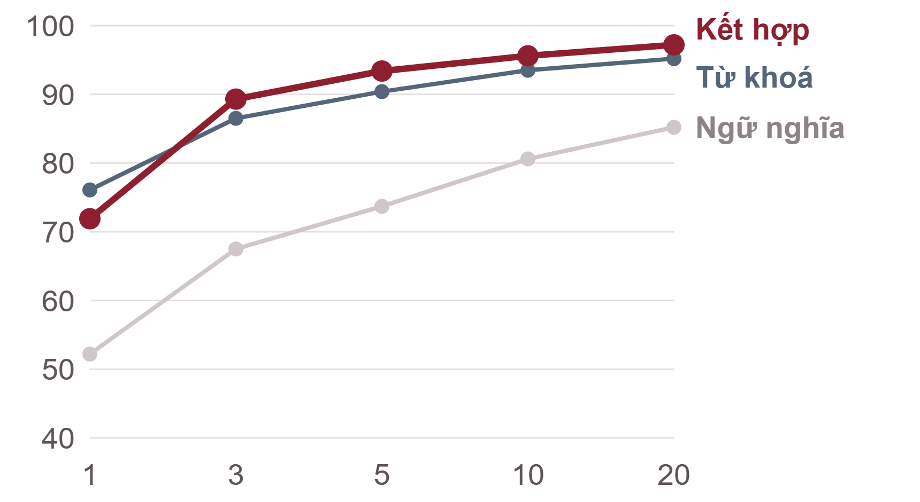
Sai số chủ yếu ở khâu đọc, không phải khâu tìm
Recall@k trên dev (trục dọc từ 40)
F1 hệ thống cuối trên test, thang 100
53,4 đạt
6,9
39,7 khâu đọc
■ đạt ■ mất do khâu tìm ■ mất do khâu đọc
Đưa sẵn đoạn đúng, F1 vẫn chỉ 60,3: khâu đọc là nút thắt.
F1 câu có đáp án: 57,5 khi tìm đúng đoạn, 60,1 khi đưa sẵn, 4,2 khi tìm sai. Đổi cách tìm ở cả hệ thống, kết hợp và BM25 chênh 0,4 F1, trong mức dao động (slide sau).
Recall@5 kết hợp: 93,4% trên dev, 90,2% trên test.
5 · Kết quả · Câu hỏi 2
19
Notes:
NÓI:
• Khâu tìm: Recall@5 90,2% trên test.
• Đưa sẵn đoạn đúng, F1 vẫn chỉ 60,3: khâu đọc là nút thắt.
• Khâu tìm chỉ làm mất thêm 6,9 điểm.
HỎI – ĐÁP:
• “Mô hình sinh có bịa không?” → 98,3% câu trả lời có nguyên văn trong đoạn đã đọc; 0 câu bịa trong 100 câu sai.
• “Kết hợp hơn BM25 bao nhiêu?” → Recall@5 hơn 3 điểm trên dev, nhưng F1 cả hệ thống chỉ hơn 0,4, trong mức dao động.

Slide 20
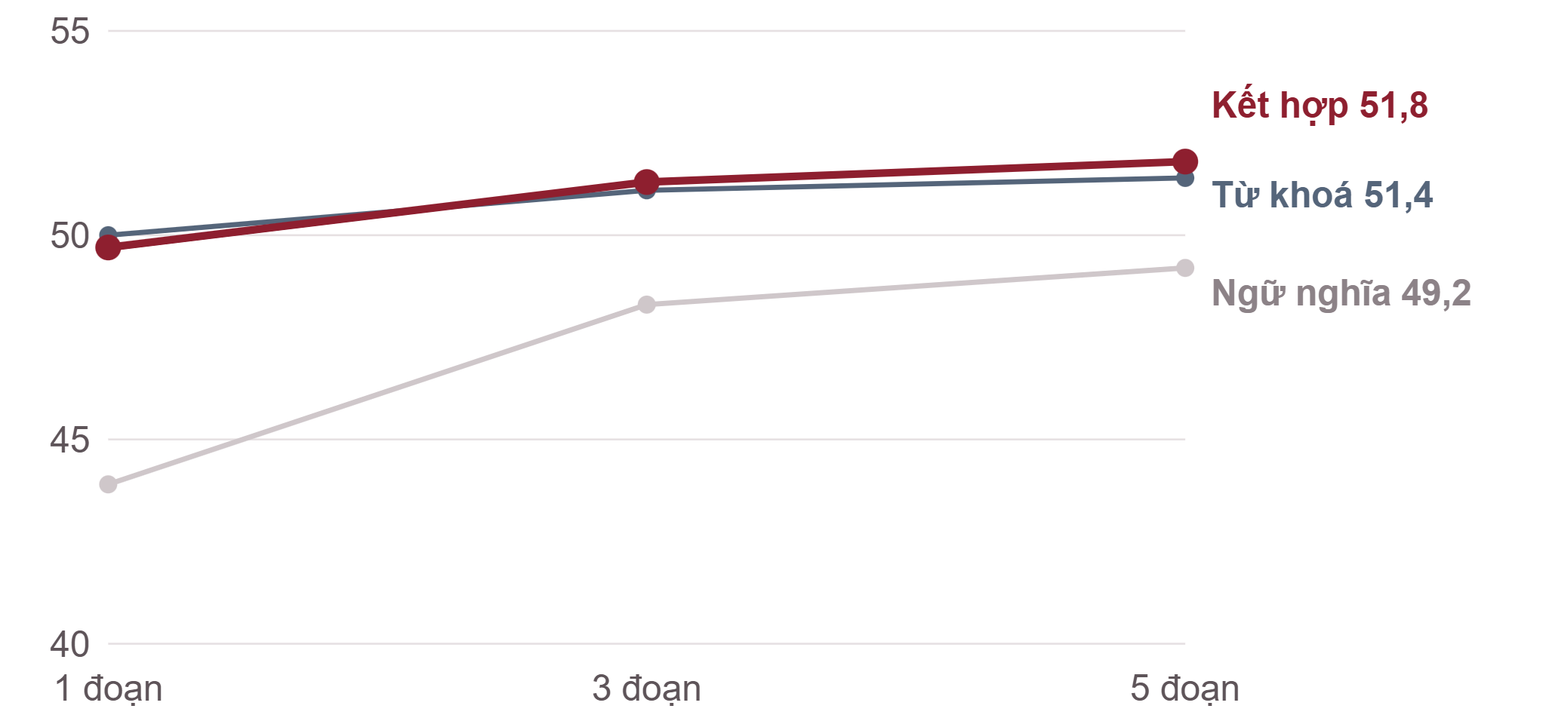
F1 cả hệ thống theo cách tìm và số đoạn
R2 trên test, giải mã trực tiếp (trục dọc từ 40)
Đọc 3–5 đoạn tốt hơn 1 đoạn
Kết hợp và BM25 chênh 0,4 F1, trong mức dao động ± 0,9
Trên test, 3 đoạn cho F1 54,0 với hệ thống cuối, nhưng nhóm giữ 5 đoạn đã chọn trên dev
5 · Kết quả · Câu hỏi 2
20
Notes:
NÓI:
• Đọc 3–5 đoạn tốt hơn 1 đoạn.
• Kết hợp và BM25 chênh 0,4 F1, trong dao động ± 0,9.
HỎI – ĐÁP:
• “Test 3 đoạn tốt hơn, sao giữ 5?” → 5 đoạn là lựa chọn trên dev; không chọn lại theo test.

Slide 21
Câu không trả lời được là bắt buộc; dữ liệu ngoài lịch sử có ích một phần
Thay đổi khi huấn luyện
Đưa sẵn đoạn đúng (test)
Cả hệ thống (test)
Câu hỏi 3
−22,8 điểm từ chối đúng
Từ chối đúng 51,6% → 28,3%
Bỏ câu không trả lời được
[−27,6; −17,9]; F1 −5,3 [−7,7; −2,8]
F1 51,8 → 45,9; chưa tính khoảng tin cậy
Câu hỏi 4
+2,9 F1, có ý nghĩa
+1,6 F1, chưa có ý nghĩa
Thêm 10.000 câu ngoài lịch sử
[+0,7; +5,2]; EM +4,1 [+1,6; +6,5]
[−0,7; +3,9]
Thử thêm
−0,5 F1, không đáng kể
Không dùng
Ngưỡng từ chối δ
[−1,3; +0,2]; từ chối đúng +2,0, F1 câu có đáp án −1,6
hệ thống giải mã trực tiếp
Khoảng tin cậy 95%, bootstrap cặp. Ô câu hỏi 3 khi đưa sẵn đoạn dùng bản có ngưỡng như báo cáo. Dao động giữa 3 seed: F1 ± 0,5 (đưa sẵn), ± 0,9 (cả hệ thống); từ chối đúng ± 5.
5 · Kết quả · Câu hỏi 3 và 4
21
Notes:
NÓI:
• Bỏ câu không trả lời được: gần như mất khả năng từ chối (−22,8 điểm).
• Thêm dữ liệu ngoài lịch sử: +2,9 F1 khi đưa sẵn đoạn, có ý nghĩa.
• Ở cả hệ thống chỉ +1,6, chưa có ý nghĩa.
HỎI – ĐÁP:
• “Bảng 5.2 ghi −25,8?” → Đó là giải mã trực tiếp; −22,8 là bản có ngưỡng, có khoảng tin cậy. Kết luận như nhau.
• “Sao không thêm nhiều dữ liệu hơn?” → Hợp lý để thử tiếp; ở cả hệ thống, lợi ích hiện chưa chắc chắn.

Slide 22
Việt Nam có F1 cao hơn nhưng từ chối kém hơn
F1 trên test, theo miền lịch sử
F1 theo loại câu hỏi (hệ thống cuối, test)
61,3
Ở đâu? (75)
58,2
59,1
56,5
59,8
Khi nào? (88)
58,1
54,5
52,8
Ai? (216)
55,8
Bao nhiêu? (49)
55,6
Cái gì? (563)
54,2
Như thế nào? (117)
49,9
Vì sao? (155)
46,0
R2,
đưa sẵn đoạn
+ ngoài lịch sử,
đưa sẵn đoạn
+ ngoài lịch sử,
tự tìm 5 đoạn
■ Việt Nam ■ Thế giới
Từ chối đúng (hệ thống cuối): Việt Nam 47,7%, thế giới 59,9%.
5 · Kết quả
22
Notes:
NÓI:
• Câu hỏi Việt Nam có F1 cao hơn nhưng từ chối kém hơn (47,7% so với 59,9%).
• “Vì sao”, “như thế nào” thấp nhất vì đáp án dài.
HỎI – ĐÁP:
• “Kết luận về Việt Nam có tin được không?” → Chỉ là xu hướng: câu hỏi Việt Nam từ 2 bài test, chưa có khoảng tin cậy.

Slide 23
Cả hệ thống đạt F1 53,4, chưa đạt mục tiêu 55
53,4
So với mục tiêu đặt ra
✓
Có đoạn đúng trong 5 đoạn
90,2%
≥ 80%
F1 trên test, tự tìm 5 đoạn
≈
Từ chối đúng, đưa sẵn đoạn
60,7%
≥ 60%
39,4
✓
Hơn ViT5 chưa tinh chỉnh
0,4 → 57,5
F1 dev
EM, đúng từng chữ
52,2
✗
F1 cả hệ thống
53,4
≥ 55
F1 câu có đáp án
55,9%
✗
F1 câu có đáp án, đưa sẵn
60,1
≥ 70
từ chối đúng
Từ chối đúng dao động ± 5 giữa các seed, nên mục tiêu 60% chỉ đạt sát ngưỡng. Chưa đạt 55 chủ yếu do khâu đọc: không từ chối câu không trả lời được (28% lỗi), trích thiếu hoặc thừa (13%), từ chối nhầm (11%).
5 · Kết quả
23
Notes:
NÓI:
• F1 53,4, chưa đạt 55.
• Từ chối đúng 60,7% chỉ sát ngưỡng, vì dao động ± 5 giữa các seed.
• Nguyên nhân chính nằm ở khâu đọc.
HỎI – ĐÁP:
• “Vì sao chọn mô hình này?” → F1 dev cao nhất khi đưa sẵn đoạn (58,9 so với 57,5); ở cả hệ thống hai bản chênh 0,7, dưới dao động ± 1,1.
• “Mục tiêu đặt ra từ đâu?” → Ước lượng lúc lập kế hoạch, trước khi có mốc so sánh; nhóm giữ nguyên số, không chấm lại test.
• “Sao F1 câu có đáp án chưa tới 70?” → Đáp án dài khó cắt đúng ranh giới; 20% câu sai thực ra chỉ khác cách viết.

Slide 24
Phân tích 100 câu sai: 52% lỗi thuộc khâu đọc
100 câu sai chọn ngẫu nhiên trên test, theo nguyên nhân
khâu đọc
Không từ chối câu cần từ chối
28
52%
không từ chối, trích sai, từ chối nhầm
Đúng nhưng viết khác
20
Trích thiếu hoặc thừa
13
Không tìm ra đoạn đúng
12
19%
khâu tìm
Từ chối nhầm
11
tìm sai, chọn nhầm đoạn
Chọn nhầm đoạn
7
chấp nhận được
Đáp án mẫu chưa chuẩn
7
27%
viết khác, đáp án mẫu chưa chuẩn
Mất ký tự đặc biệt
2
Sinh nội dung ngoài văn bản
0
ngoài văn bản
0
không câu nào sinh nội dung ngoài văn bản
6 · Phân tích lỗi và demo
24
Notes:
NÓI:
• 100 câu sai chọn ngẫu nhiên, đọc từng câu.
• 52% lỗi khâu đọc, 19% khâu tìm, 27% thực ra chấp nhận được.
• Không câu nào sinh nội dung ngoài văn bản.
HỎI – ĐÁP:
• “Một người gán nhãn có chủ quan?” → Có, đã ghi ở hạn chế; nhãn tự động trùng nhãn thủ công 70%.
• “Phân tích trên test có vi phạm nguyên tắc?” → Không; làm sau khi test đã chấm xong và không đổi số liệu.

Slide 25
Ví dụ ba loại lỗi
Không từ chối · 28%
Mất ký tự · 2%
Chọn nhầm đoạn · 7%
Bao nhiêu người dân muốn hành quyết Louis?
Dân Ấn Độ tôn kính gọi ông là gì?
Vì sao đế quốc suy thoái về sau?
“…gọi một cách tôn kính là Mahātmā”
Đoạn đúng xếp hạng 1, nhưng mô hình chọn đáp án từ đoạn về nhà Đông Hán.
“…361 đại biểu đòi hành quyết Louis”
Mô hình đáp
Mô hình đáp
Mô hình đáp
Mahtm
tranh chấp chính quyền…
361
Từ vựng ViT5 không có “ā” nên ký tự bị mất; khoảng 1% đáp án test gặp lỗi này.
Lẽ ra phải từ chối: đoạn văn nói về đại biểu, không phải người dân.
Đáp án đúng: “ngai vàng và đế quốc đã được Thượng đế định đoạt”.
6 · Phân tích lỗi và demo
25
Notes:
NÓI:
• Câu hỏi chỉ đổi một chi tiết, mô hình vẫn trả lời thay vì từ chối.
• Mất ký tự “ā” vì bộ từ vựng ViT5 không có.
• Chọn nhầm đoạn vì điểm giữa các đoạn không so trực tiếp được.
HỎI – ĐÁP:
• “Lỗi mất ký tự xử lý thế nào?” → Demo tìm lại chuỗi gốc trong đoạn văn; phần này không tính vào kết quả test.

Slide 26
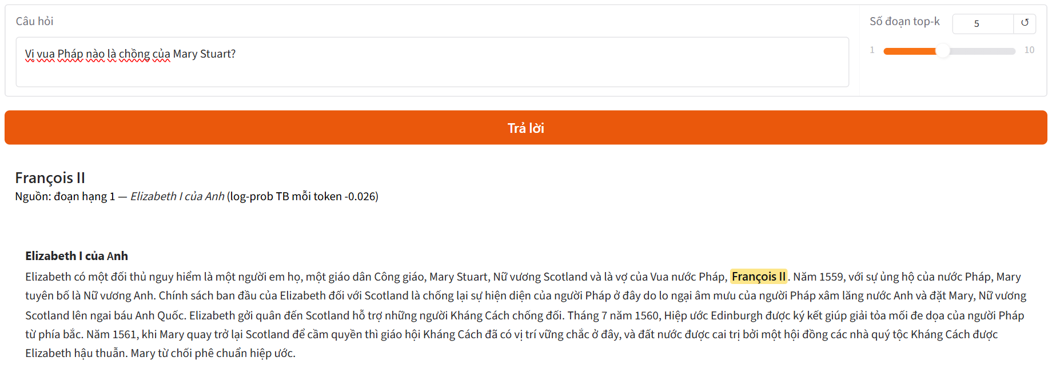
Demo trả về đáp án kèm đoạn bằng chứng
0,13 s
1,0 s
mỗi câu, GPU RTX 3060
mỗi câu, CPU i5-14600KF
Phần lớn thời gian dành cho khâu đọc.
6 · Phân tích lỗi và demo
26
Notes:
NÓI:
• Demo trả về đáp án, đoạn bằng chứng và 5 nguồn.
• 0,13 giây trên GPU, 1 giây trên CPU; phần lớn thời gian là khâu đọc.
HỎI – ĐÁP:
• “Ảnh ghi 365 ms?” → Con số đó tính cả thời gian giao diện; 0,13 giây là trung vị riêng của hệ thống.
• “Chạy trên máy không có GPU được không?” → Được, khoảng 1 giây mỗi câu trên CPU i5-14600KF.

Slide 27
Kết luận, hạn chế và hướng phát triển
1
Mô hình sinh tốt hơn nhờ biết từ chối
F1 dev 57,5 so với 51,5 của XLM-R; chưa so trên test
Hạn chế
F1 53,4 < 55; F1 câu có đáp án khoảng 60 < 70
Test nhỏ, 6 bài; một người gán nhãn lỗi
Đọc từng đoạn riêng, tối đa 512 token
2
Sai số chủ yếu ở khâu đọc
Recall@5 90,2%; đưa sẵn đoạn đúng F1 vẫn chỉ 60,3
Hướng phát triển
3
Câu không trả lời được là bắt buộc
Xét thứ hạng khi chọn đáp án (dev +1,1 F1)
Đọc nhiều đoạn cùng lúc (FiD)
Thêm câu không trả lời được, bước kiểm chứng
bỏ đi thì từ chối đúng giảm 22,8 điểm
4
Dữ liệu ngoài lịch sử có ích một phần
+2,9 F1 khi đưa sẵn đoạn; cả hệ thống +1,6, chưa có ý nghĩa
7 · Kết luận
27
Notes:
NÓI:
• Mô hình sinh tốt hơn nhờ từ chối; khâu đọc là nút thắt.
• Câu không trả lời được là bắt buộc; dữ liệu ngoài lịch sử có ích một phần.
• Chưa đạt hai mục tiêu F1; hướng tiếp tập trung vào khâu đọc.
HỎI – ĐÁP:
• “Nếu làm lại, ưu tiên gì?” → Đọc nhiều đoạn cùng lúc và cải thiện quy tắc chọn đáp án.
• “Điểm mới của đề tài?” → Đo riêng sai số từng khâu và cho thấy dữ liệu từ chối là yếu tố quyết định, trên dữ liệu lịch sử tiếng Việt.

Slide 28
Tài liệu tham khảo
[1] Rajpurkar, Jia, Liang. Know What You Don’t Know: Unanswerable Questions for SQuAD. ACL 2018.
[9] Robertson, Zaragoza. The Probabilistic Relevance Framework: BM25 and Beyond. 2009.
[2] Van Nguyen et al. VLSP 2021 ViMRC Challenge (UIT-ViQuAD 2.0). arXiv:2203.11400, 2022.
[10] Cormack, Clarke, Büttcher. Reciprocal Rank Fusion. SIGIR 2009.
[3] Chen et al. Reading Wikipedia to Answer Open-Domain Questions. ACL 2017.
[11] Conneau et al. Unsupervised Cross-lingual Representation Learning at Scale. ACL 2020.
[4] Karpukhin et al. Dense Passage Retrieval for Open-Domain QA. EMNLP 2020.
[12] Nguyen, Nguyen. PhoBERT: Pre-trained Language Models for Vietnamese. Findings of EMNLP 2020.
[5] Lewis et al. Retrieval-Augmented Generation for Knowledge-Intensive NLP. NeurIPS 2020.
[13] Johnson, Douze, Jégou. Billion-Scale Similarity Search with GPUs. IEEE TBD 2019.
[6] Izacard, Grave. Leveraging Passage Retrieval with Generative Models (FiD). EACL 2021.
[14] Duc et al. Towards Comprehensive Vietnamese RAG and LLMs (vietnamese-bi-encoder). arXiv:2403.01616, 2024.
[7] Phan et al. ViT5: Pretrained Text-to-Text Transformer for Vietnamese. NAACL SRW 2022.
[15] Efron, Tibshirani. An Introduction to the Bootstrap. Chapman & Hall/CRC, 1993.
[8] Raffel et al. Exploring the Limits of Transfer Learning (T5). JMLR 2020.
7 · Kết luận
28
Notes:
NÓI:
• Danh mục đầy đủ có đường dẫn ở cuối báo cáo.

Slide 29
Cảm ơn thầy và các bạn đã lắng nghe
HỎI & ĐÁP
Nhóm 16 · Nguyễn Duy Phong · Hoàng Hải Đăng · Trần Anh Hào
Notes:
NÓI:
• Cảm ơn thầy và các bạn; mời đặt câu hỏi.

